Slide 1



Z a i n w e s t u j m y r a z e m w ś r o d o w i s k o
Program LIFE na lata 2014-2020
Ireneusz Mirowski
Wydział ds. Programu LIFE
Dep. Ochrony Przyrody i Edukacji Ekologicznej NFOŚiGW

Slide 2
Plan prezentacji
Program LIFE - informacje ogólne
Obszary priorytetowe LIFE
Rola NFOŚiGW
LIFE Skąd czerpać informacje?

Slide 3
LIFE wczoraj… LIFE dziś
LIFE 2014-2020
???
LIFE+ 2007-2013
1402 projektów
Polska 64 projekty
LIFE 1992-2006 2763 projekty
Polska 6 projektów
LIFE+
I komponent- przyroda i różnorodność biologiczna
II komponent- polityka i zarządzanie w zakresie środowiska
III komponent- informacja i komunikacja
LIFE
1. podprogram działań na rzecz środowiska
2. podprogram działań na rzecz klimatu

Slide 4
Polskie projekty LIFE+
Budżety narastająco (mln zł)

Slide 5
Polskie projekty LIFE+
Na 290 złożonych wniosków podpisano 64 umowy,
w tym: 37 umów - Przyroda i różnorodność biologiczna
17 umów - Polityka i zarządzanie w zakresie środowiska
10 umów – Informacja i komunikacja
Łączna wartość projektów – 619,9 (483,5*) mln zł
Dofinansowanie KE – 79,4 (63*) mln EUR / 322 (255,5*) mln zł
Dofinansowanie NFOŚiGW – 251 (199,9*) mln zł
* - kwoty dotyczą projektów służących bezpośrednio i pośrednio (kampanie edukacyjne) ochronie przyrody

Slide 6
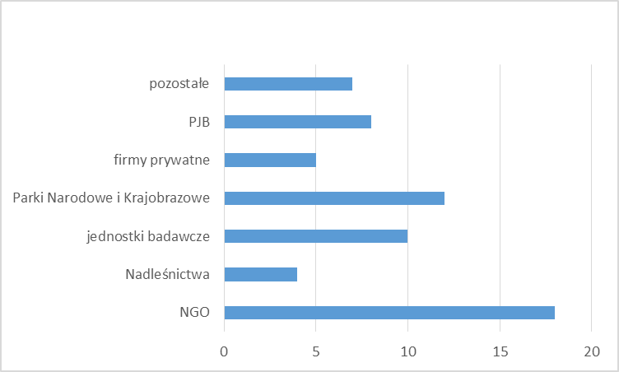
Beneficjenci

Slide 7
Planowane rezultaty
LIFE + dla przyrody
wykup gruntu
ok. 1800 ha
39 siedlisk
wykaszanie/odkrzaczanie
ponad 4900 ha
60 dok. planistycznych
150 gatunków
868 urządzeń wodnych
6 gatunków inwazyjnych
190 obszarów
Natura 2000
infrastruktura turystyczna ponad 36 wielkoobszarowych obiektów

Slide 8
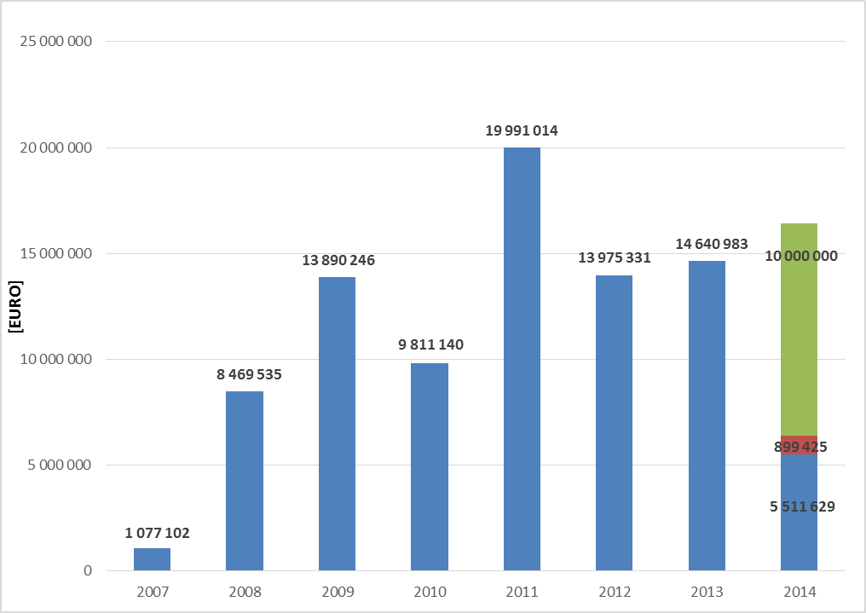
Kwoty wykorzystane przez Polskę

Slide 9
Nabór 2014 - projekty pozytywnie ocenione przez KE
Lp. | Wnioskodawca | Nazwa przedsięwzięcia | Punkty przyznane przez KE
1 | Miasto Radom | Adaptacja do zmian klimatu poprze zrównoważoną gospodarkę wodną w przestrzeni miejskiej Radomia | 69/CLIM
2 | Fundacja WWF | Wdrażanie Zrównoważonego Rozwoju na podstawie Odpowiedzialnej Społecznie Transformacji (WZROST) | 83/CLIM
3 | Flukar sp. z o. o. | Proekologiczna instalacja pilotażowa do produkcji emulsji asfaltowych modyfikowanych nanostrukturami z polimerów odpadowych | 77/ENV
4 | "Poltegor - Instytut" Instytut Górnictwa Odkrywkowego | Opracowanie technologii retencjonowania i rekomendacji wód rzecznych w chronionych strukturach wodonośnych | 72/ENV
5 | Ogólnopolskie Towarzystwo Ochrony Ptaków | Ochrona cietrzewia jako gatunku parasolowego cennych jako gatunku parasolowego cennych przyrodniczo siedlisk Torfowisk Orawsko - Nowatorskich | 70/NAT
6 | Polskie Towarzystwo Ochrony Ptaków | Ochrona bociana białego w dolinie Narwi i Biebrzy | 67/NAT
7 | RDOŚ Opole | Ochrona wybranych siedlisk i gatunków w opolskich obszarach Natura 2000 | 66/NAT
8 | DGLP | Ochrona dąbrów świetlistych (*910) w Polsce | 65/NAT
9 | Lubelskie Towarzystwo Ornitologiczne (LTO) | Ochrona gniewosza Coronella austrica i żółwia błotnego Emys orbicularis na Lubelszczyźnie | 65/NAT

Slide 10
Umiejscowienie NFOŚiGW w systemie
Instytucja Krajowa
NFOŚiGW
Wnioskodawca
Agencja Wykonawcza KE
(ESAME)
Ocena formalna
Ocena merytoryczna
decyzja o współfinansowaniu
płatności, sprawozdawczość

Slide 11
Cele Programu LIFE
wspomaganie zmian wspierających efektywne wykorzystanie zasobów naturalnych oraz zmian w kierunku gospodarki niskoemisyjnej, odpornej na zmianę klimatu, a także działań na rzecz ochrony oraz poprawy jakości środowiska,
zatrzymania i odwracania procesu utraty różnorodności biologicznej, w tym wspieranie sieci Natura 2000 oraz przeciwdziałanie degradacji ekosystemów,
poprawa rozwoju, wprowadzania i realizacji polityki oraz przepisów prawnych Unii w zakresie środowiska i klimatu; podejmowania działań katalizujących, promujących, integrujących oraz włączających kwestie dotyczące środowiska i klimatu do głównego nurtu innych unijnych uregulowań oraz działań sektora publicznego i prywatnego,
wspieranie lepszego zarządzania w zakresie środowiska i klimatu na wszystkich poziomach, w tym działań na rzecz większego zaangażowania społecznego, a także wspomagających podmioty regionalne i lokalne,
wspieranie wdrożenia 7 unijnego programu działań w zakresie środowiska naturalnego

Slide 12
Obszary priorytetowe LIFE
Podprogram LIFE | Obszary priorytetowe
Działania na rzecz środowiska | Ochrona środowiska i efektywne gospodarowanie zasobami
 | Przyroda i różnorodność biologiczna
 | Zarządzanie i informacja w zakresie środowiska
Działania na rzecz klimatu | Łagodzenie skutków zmiany klimatu
 | Dostosowywanie się do skutków zmiany klimatu
 | Zarządzanie i informacja w zakresie klimatu

Slide 13
Budżet LIFE 2014-2020
całkowity budżet programu LIFE 3.456,7 €
PODPROGRAM DZIAŁAŃ NA RZECZ ŚRODOWISKA 2.592,5 € (75% budżetu LIFE)
PODPROGRAM DZIAŁAŃ NA RZECZ KLIMATU 864,2 € (25% budżetu LIFE)
dla projektów finansowanych jako dotacje na działania oraz w zakresie instrumentów finansowych - 2.8 mld € (81% całego budżetu)
podprogram dla środowiska 2.1 mld € na cele projektów
Przyroda i biologiczna różnorodność, w tym informacja i zarządzanie 1.22 mld € (ponad 55% na podprogram dla środowiska pomniejszony o instrumenty finansowe)
podprogram działań na rzecz klimatu 0.69 mld € na cele projektów
w tym projekty zintegrowane: max 770 mln € na 7 lat, w tym 604 mln € na cele podprogramu dla środowiska
dotacje operacyjne dla organizacji pozarządowych działających na rzecz środowiska i klimatu 63 mln €

Slide 14
Typy projektów LIFE
Podprogram LIFE | Obszar priorytetowy | Dopuszczalne typy projektów
Środowisko | Ochrona środowiska i efektywne gospodarowanie zasobami | Projekty demonstracyjne i pilotażowe
Środowisko | Przyroda i różnorodność biologiczna | Projekty dotyczące najlepszych praktyk, demonstracyjne i pilotażowe (patrz przewodnik)
Środowisko | Zarządzanie i informacja w zakresie środowiska | Projekty informacyjne, dotyczące zwiększania świadomości i rozpowszechniania informacji
Klimat | Łagodzenie skutków zmiany klimatu | Projekty dotyczące najlepszych praktyk, demonstracyjne i pilotażowe (patrz przewodnik)
Klimat | Dostosowywanie się do skutków zmiany klimatu | Projekty dotyczące najlepszych praktyk, demonstracyjne i pilotażowe (patrz przewodnik)
Klimat | Zarządzanie i informacja w zakresie klimatu | Projekty informacyjne, dotyczące zwiększania świadomości i rozpowszechniania informacji

Slide 15
LIFE – poziom współfinansowania
Poziom dofinansowania Komisji Europejskiej
 | LIFE+ | LIFE
Typ projektu | 2007-2013 (z zakresie projektów analogicznych tematycznie) | I WPP (2014-2017) | II WPP (2018-2020)
Projekty podprogramu na rzecz środowiska w tym dotyczące gatunków i siedlisk priorytetowych | 50 % 75 % | 60 % 75 % | 55 % 75 %
Projekty podprogramu na rzecz klimatu | 50% | 60 % | 55 %
Projekty zintegrowane, projekty przygotowawcze | brak | 60 %
Budowanie potencjału (projekty typu ‘capacity building’) | brak | 100 %

Slide 16
Program LIFE
Język wniosków:
Formularze w języku angielskim wypełniane w j. polskim, za wyjątkiem formularza B1, który musi być wypełniony w j. angielskim. KE zachęca do składania wniosków w j. angielskim.
Wartość projektu:
Nie określono minimalnej wartości projektu.
Komisja w przewodnikach dodaje przeciętną wartość dofinansowania KE równą ok. 1 mln euro.

Slide 17
Priorytety tematyczne
LIFE
Program LIFE

Slide 18
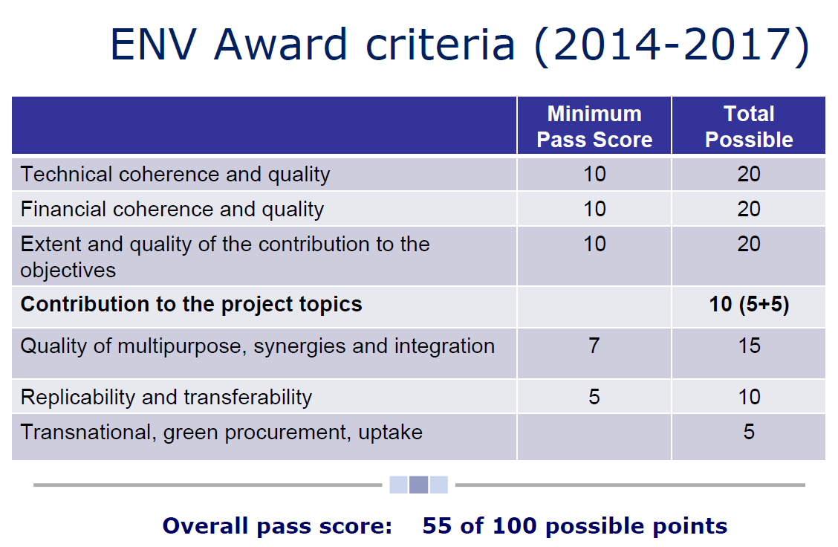
LIFE na rzecz środowiska
Europejska wart. dod.
*
*
*
*

Slide 19
Europejska wartość dodana
Każdy projekt powinien wykazać europejską wartość dodaną w zakresie:
celu
możliwości replikacji wyników projektu
możliwości transferu wyników projektu
międzynarodowego charakteru (transgraniczność)

Slide 20
LIFE na rzecz środowiska
PODPROGRAM DZIAŁAŃ NA RZECZ ŚRODOWISKA
1.2 Obszar priorytetowy: Przyroda i Różnorodność biologiczna
Projekty/tematy priorytetowe (Project Topics):
1) poprawę stanu ochrony siedlisk przyrodniczych lub gatunków na obszarach Natura 2000 (Priorytet tematyczny 1 i 2);
2) Projekty, w ramach których wdraża się jedno działanie lub szereg działań przewidzianych we właściwych priorytetowych ramach działań;
3) dotyczące morskiego komponentu wdrażania dyrektywy siedliskowej i dyrektywy ptasiej oraz powiązanych przepisów w ramach wskaźnika 1 dyrektywy ramowej w sprawie strategii morskiej;
4) poprawę stanu ochrony siedlisk przyrodniczych lub gatunków na obszarach Natura 2000 w oparciu o krajowe i europejskie Plany Działań dla gatunków i siedlisk;
5) Projekty ukierunkowane na inwazyjne gatunki obce w przypadkach, w których występuje prawdopodobieństwo, że gatunki te pogorszą stan ochrony gatunków (w tym ptaków) lub typów siedlisk będących przedmiotem zainteresowania Wspólnoty w odniesieniu do wspierania sieci Natura 2000.

Slide 21
LIFE na rzecz środowiska
PODPROGRAM DZIAŁAŃ NA RZECZ ŚRODOWISKA
1.2 Obszar priorytetowy: Przyroda i Różnorodność biologiczna
Projekty/tematy priorytetowe:
1) ukierunkowane na wdrożenie celu 2 wspólnotowej strategii ochrony różnorodności biologicznej przez włączenie działań utrzymujących i wzmacniających ekosystemy oraz ich usługi do działań sektora publicznego lub prywatnego dzięki ustanowieniu zielonej i niebieskiej infrastruktury oraz odtworzeniu zdegradowanych ekosystemów;
2) w ramach których wdraża się działania ukierunkowane na inwazyjne gatunki obce (w ramach celu 5 wspólnotowej strategii ochrony różnorodności biologicznej lub w celu łatwiejszego osiągnięcia poziomu ochrony określonego we wskaźniku 2 – Gatunki obce – dyrektywy ramowej w sprawie strategii morskiej);
3) ukierunkowane na gatunki zagrożone, których nie objęto załącznikami do dyrektywy siedliskowej, ale które posiadają status gatunku „zagrożonego” lub gorszy w Europejskiej Czerwonej Księdze;
4) pilotażowe lub demonstracyjne, w których stosuje się innowacyjne sposoby bezpośredniego lub pośredniego finansowania;
5) pilotażowe lub demonstracyjne, w ramach których testuje się, a następnie realizuje działania związane z zieloną infrastrukturą.

Slide 22
LIFE na rzecz środowiska
PODPROGRAM DZIAŁAŃ NA RZECZ ŚRODOWISKA
1.3 Obszar priorytetowy: Zarządzanie w zakresie środowiska i informowanie
Kampanie informacyjne, komunikacyjne i zwiększające poziom świadomości
Przyroda i różnorodność biologiczna
projekty priorytetowe:
1. Krajowe lub ponadnarodowe kampanie podnoszące poziom świadomości społecznej w zakresie programu Natura 2000;
2. Kampanie podnoszące poziom wiedzy o dużych ssakach drapieżnych na poziomie populacji właściwego gatunku;
3. Krajowe lub ponadnarodowe kampanie informacyjne i podnoszące poziom świadomości w zakresie wspólnotowej strategii ochrony różnorodności biologicznej;
4. Krajowe i ponadnarodowe kampanie podnoszące poziom wiedzy o inwazyjnych gatunkach obcych;
5. Kampanie podnoszące poziom świadomości, dotyczące zielonej infrastruktury;

Slide 23
LIFE na rzecz środowiska
PODPROGRAM DZIAŁAŃ NA RZECZ ŚRODOWISKA
1.3 Obszar priorytetowy: Zarządzanie w zakresie środowiska i informowanie
Działania wspierające skuteczny proces kontroli, a także środki wspierania zgodności
obszary tematyczne: Egzekwowanie, inspekcje i nadzór; Wymiana najlepszych praktyk, Wspieranie pozasądowej drogi rozstrzygania sporów
Przyroda i różnorodność biologiczna
projekty priorytetowe:
1. wspierające wymianę najlepszych praktyk i rozwój umiejętności osób zarządzających obszarem objętym Natura 2000, zgodne z zaleceniami nowych seminariów biogeograficznych Natura 2000.
2. ukierunkowane na rozwój sieci wolontariuszy i wspieranie ich roli w celu zapewnienia ich długotrwałego wkładu w aktywne zarządzanie siecią Natura 2000.
(…)
5. Wymiana wiedzy i dobrych praktyk w zakresie zielonych zamówień publicznych między organami publicznymi (…).

Slide 24
LIFE na rzecz KLIMATU
2. PODPROGRAM DZIAŁAŃ NA RZECZ KLIMATU
2.1 Obszar priorytetowy: Łagodzenie skutków zmiany klimatu
Wspieranie synergii pomiędzy działaniami na rzecz środowiska i klimatu związanymi z rolnictwem, leśnictwem i ochroną gleb („zielony sektor”), w tym monitoring
2.2 Obszar priorytetowy: Dostosowywanie się do skutków zmiany klimatu
Wspieranie kluczowych zagadnień międzysektorowych, międzyregionalnych i/lub międzynarodowych. Szczególnie projekty demonstracyjne i z możliwością ich powielania, takie jak zielona infrastruktura i podejście ekosystemowe do adaptacji oraz projekty promujące innowacyjne technologie
2.3 Obszar priorytetowy: Zarządzanie i informacja w zakresie klimatu
Wspieranie obszarów 2.1 i 2.2

Slide 25
Rola NFOŚiGW
Program LIFE

Slide 26
Rola NFOŚiGW
Pomoc w aplikowaniu o środki LIFE i we wdrażaniu projektów LIFE w Polsce
Informowanie;
Szkolenie i konsultowanie;
Dofinansowanie (unikalny system w Europie);

Slide 27
Dofinansowanie NFOŚiGW - beneficjenci
NFOŚiGW – podmioty które
uzyskają dofinansowanie ze środków KE
realizują projekt na terenie Rzeczpospolitej Polskiej
są beneficjentami koordynującymi projektów krajowych lub współbeneficjentami międzynarodowych projektów LIFE
współbeneficjenci projektów międzynarodowych uzyskują dofinansowanie jedynie na realizację zakresu działań realizowanych na terenie RP

Slide 28
Budżet programu priorytetowego
(wg stanu na 2015 r.)
Rok | Dotacja [mln PLN] | Pożyczka [mln PLN]
2015 | 30 410,00 | 7 462,40
2016 | 27 275,00 | 11 454,60
2017 | 28 135,00 | 10 408,00
2018 | 27 180,00 | 9 556,00
2019 | 29 000,00 | 14 095,00
2020 | 29 000,00 | 15 655,00
2021 | 29 000,00 | 12 842,00
2022-2024 | 0,00 | 38 527,00
Razem | 200 000,00 | 120 000,00

Slide 29
Podstawy - NFOŚiGW
program priorytetowy „Współfinansowanie programu LIFE” Część 2)
pomoc kontekstowa w Generatorze Wniosków
o Dofinansowanie
przykładowe wnioski

Slide 30

Intensywność dofinansowania bezzwrotnego
NFOŚiGW
do 30% KK (dofinansowanie NFOŚiGW + KE ≤ 90% KK)
do 15% KK (dofinansowanie NFOŚiGW + KE ≤ 75% KK) dla spółek prawa handlowego i osób fizycznych prowadzących działalność gosp.
wyjątki:
do 35% KK (dofinansowanie NFOŚiGW + KE ≤ 95% kk) - gatunki i siedliska priorytetowe / zielone gminy / partnerstwo podmiotów sektora finansów publicznych i spółek prawa handlowego lub osób fizycznych prowadzących działalność gospodarczą
do 40% kk - państwowe jednostki budżetowe w projektach, w których państwowa jednostka budżetowa pełni rolę Beneficjenta koordynującego

Slide 31
Program LIFE
Skąd czerpać informacje?

Slide 32
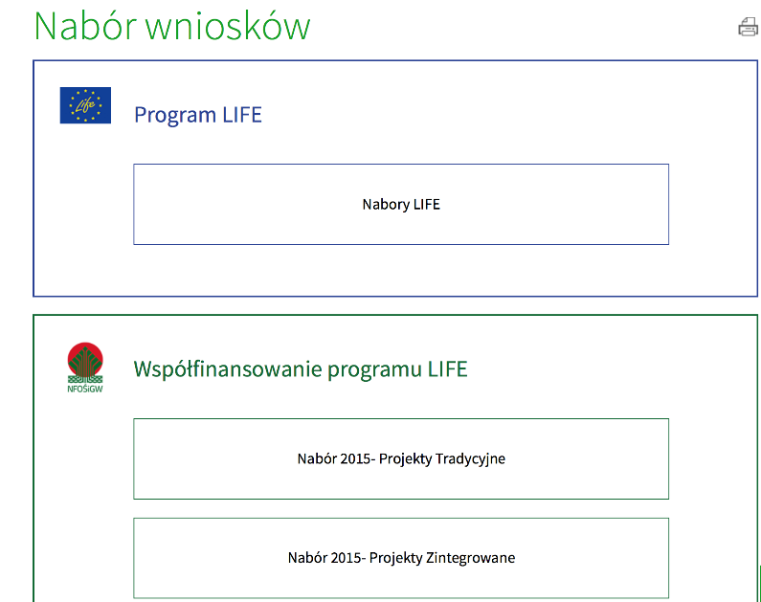
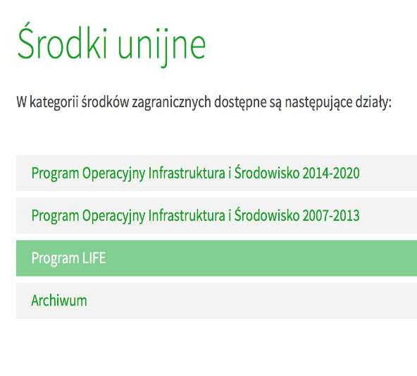
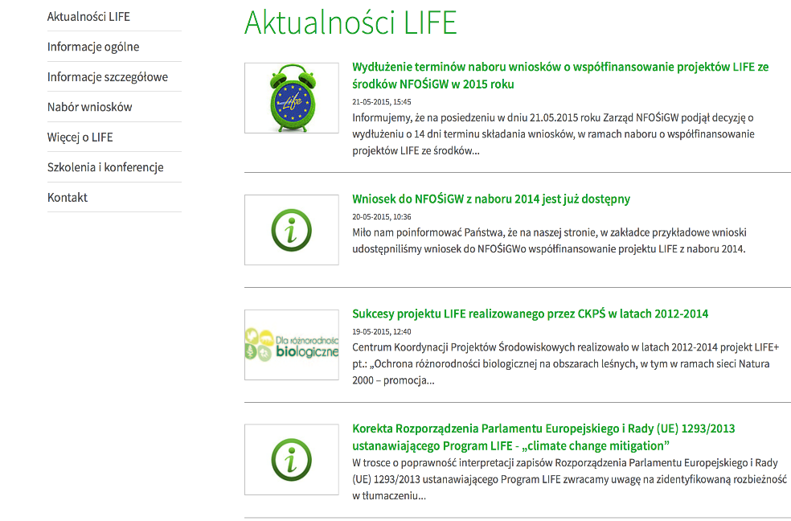
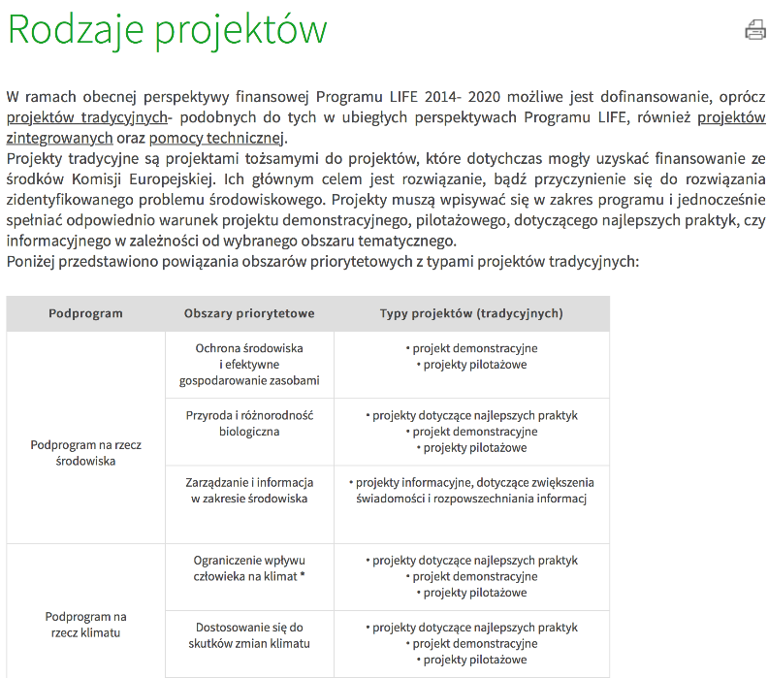
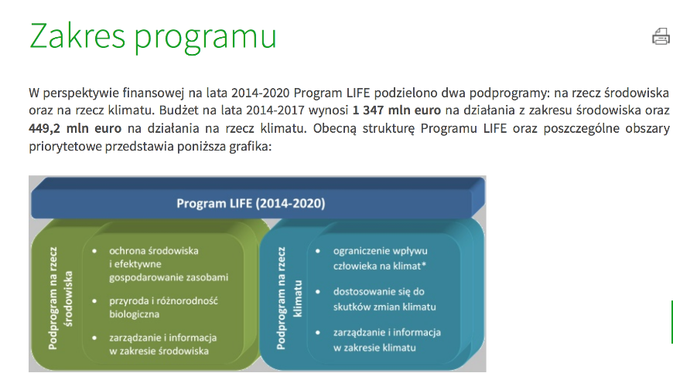
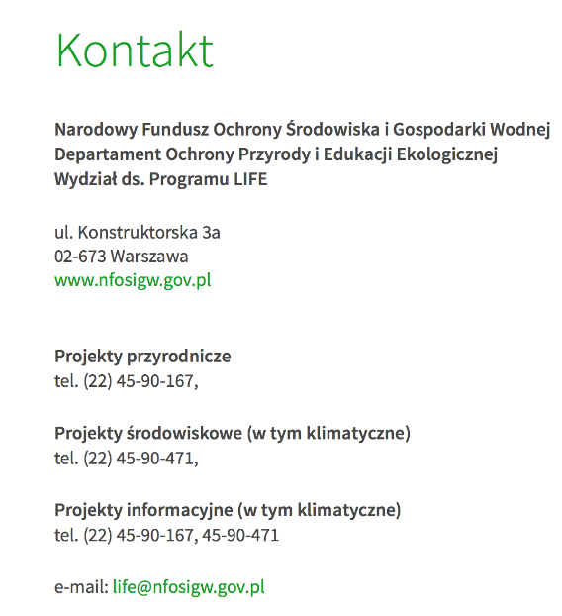
Skąd czerpać informacje? www.nfosigw.gov.pl/life

Slide 33


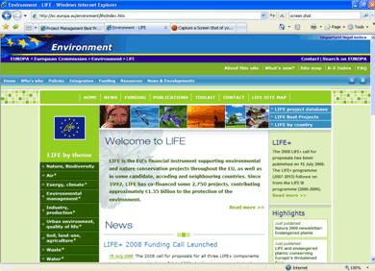
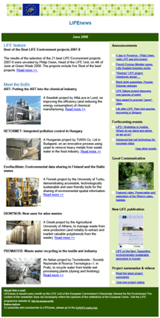
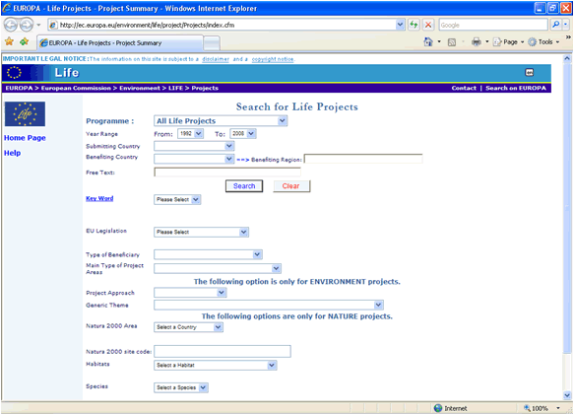
Skąd czerpać informacje?
http://ec.europa.eu/environment/life/

Slide 34
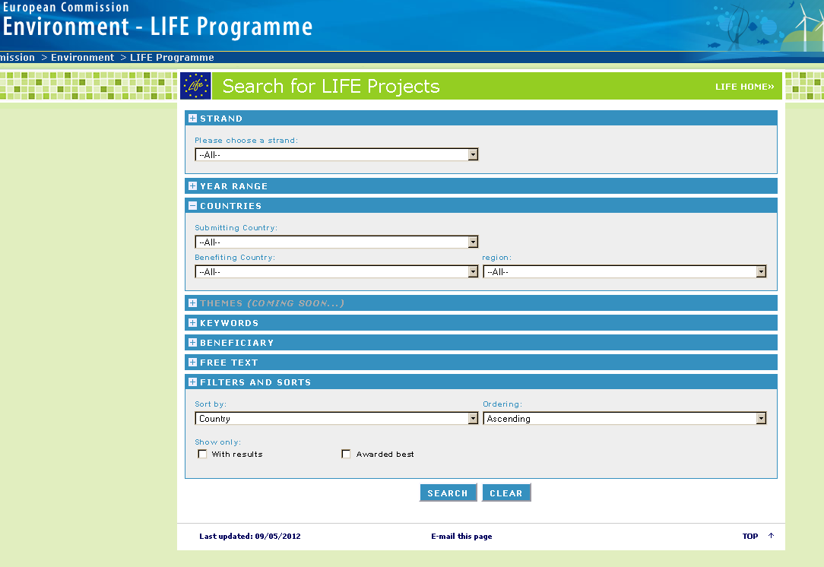
Baza danych o projektach

Slide 35
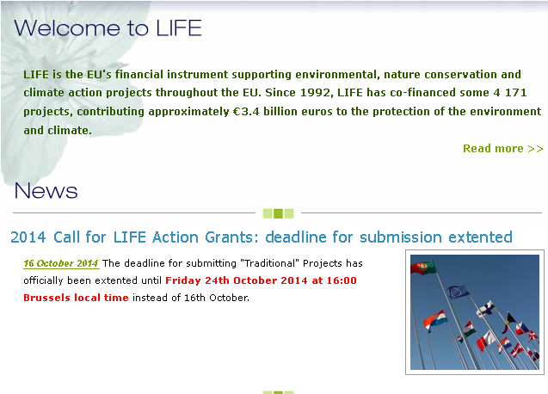
Najbliższy nabór LIFE
Połowa 2016 r. – ogłoszenie KE?
Wrzesień – koniec naboru KE?
Współfinansowanie ze środków NFOŚiGW ok. 2 miesiące wcześniej

Slide 36
Więcej informacji…
Komisja Europejska- LIFE
http://ec.europa.eu/environment/life/
Krajowy Punkt Kontaktowy
Narodowy Fundusz Ochrony Środowiska i Gospodarki Wodnej
http://www.nfosigw.gov.pl/life/
Wydział ds. Programu LIFE
life@nfosigw.gov.pl
projekty przyrodnicze
tel. (22) 45-90-167
projekty środowiskowe
tel. (22) 45-90-435, -471
projekty informacyjne
tel. (22) 45-90-257, -167, -444

Slide 37

Dziękuję za uwagę
Ireneusz Mirowski
tel.: (22)45 90 167
e-mail: ireneusz.mirowski@nfosigw.gov.pl
l
www.nfosigw.gov.pl

Slide 38
Program LIFE
Informacje dodatkowe
Kolejne slajdy nawiązują do nadesłanych wcześniej pytań. Pełne prezentacje można znaleźć na stronie NFOŚiGW: http://www.nfosigw.gov.pl/oferta-finansowania/srodki-zagraniczne/instrument-finansowy-life/szkolenia-i-konferencje/

Slide 39
Podstawy – KE
Rozporządzenie Parlamentu Europejskiego i Rady (UE) nr 1293/2013 w sprawie ustanowienia programu działań na rzecz środowiska i klimatu (LIFE)
Decyzja Wykonawcza Komisji 2014/203/EU r. w sprawie przyjęcia wieloletniego programu prac na lata 2014–2017 dla programu LIFE
regulacje Programu LIFE opublikowane przez KE wraz z zaproszeniem do składania wniosków
– planowane ~1.06.2016r.?

Slide 40

LOGIKA PROJEKTU
PROBLEMY/ZAGROŻENIA
CELE
DZIAŁANIA
REZULTATY
Monitoring
Komunikacja

Slide 41
Przykład: CELE-DZIAŁANIA-EFEKTY
Cel 2: Ochrona siedliska *91 DO-2 sosnowy bór bagienny, którego wybrane płaty są zagrożone odwadnianiem i osuszaniem w wyniku funkcjonowania dawnych rowów melioracyjnych
Działania: C3 - Budowa zastawek na rowach odprowadzających wodę
z siedlisk wilgotnych i bagiennych.
D1 - Monitoring wpływu działań w ramach projektu.
Efekty: Budowa 33 urządzeń hydrotechnicznych (17 zastawek i 16 przepustów) dla zachowania siedliska *91 DO-2 Sosnowy bór bagienny i innych siedlisk wilgotnych poprzez zatrzymanie odpływu wody z tych siedlisk oraz zatrzymanie procesu murszenia torfu na powierzchni około 150 ha.

Slide 42
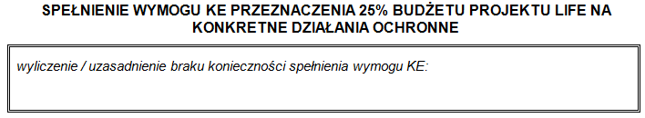
Opis techniczny
działania, które bezpośrednio poprawiają (lub spowalniają / zatrzymują / odwracają efekty spowodowane pogorszeniem) stan ochrony gatunków i siedlisk objętych projektem
wykazanie i uzasadnienie planowanych konkretnych działań ochronnych wraz z wyliczeniem ich łącznego budżetu i odniesieniem do budżetu całkowitego przedsięwzięcia

Slide 43
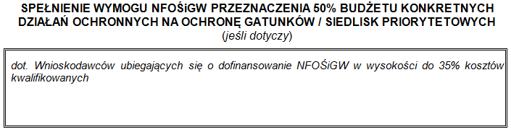
Opis techniczny
zgodnie z pkt 7.2 ppkt 3a) Część 2) programu priorytetowego „Współfinansowanie Programu LIFE”

Slide 44
Opis techniczny
spełnienie wymogu NFOŚiGW przeznaczenia 50% budżetu konkretnych działań ochronnych na ochronę gatunków / siedlisk priorytetowych
„co najmniej 50% budżetu przeznaczonego na konkretne działania ochronne w rozumieniu LIFE służy ochronie:
gatunków albo siedlisk o których mowa w punkcie F.1 Priorytetowych Ram Działań dla sieci Natura 2000 na Wieloletni Program Finansowania UE w latach 2014-2020, przekazanych przez Polskę do KE i dostępnych na stronie internetowej Ministerstwa Środowiska,
gatunków ptaków traktowanych jako priorytetowe do finansowania ze środków LIFE,
- gatunków wymienionych w załączniku II Dyrektywy siedliskowej oraz w załączniku I Dyrektywy ptasiej i wymienionych równocześnie w Polskiej czerwonej księdze/liście roślin lub zwierząt o statusie wyższym niż VU (…)”

Slide 45
Opis działań
A – Działania przygotowawcze (jeśli potrzebne)
B – Działania wdrożeniowe
C –Wykup gruntów (dotyczy tylko obszaru priorytetowego 1.2)
D – Monitoring wpływy działań projektu na osiągnięcie jego celu (obowiązkowy tylko jeśli prowadzone są konkretne działania ochronne)
E – Komunikacja i rozpowszechnienie wyników projektu (obowiązkowe)
F – Zarządzanie projektem i monitoring zaawansowania projektu (obowiązkowe)
G – Szkolenia (dotyczy jedynie obszaru priorytetowego 1.3 i 2.3)

Slide 46
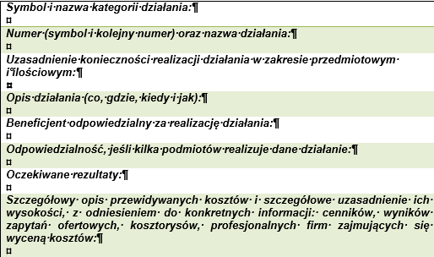
Opis działań

Slide 47
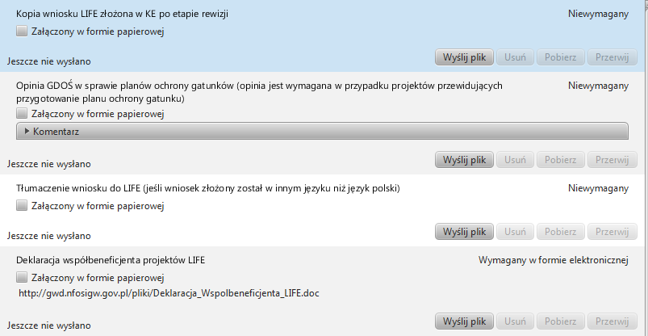
Załączniki

Slide 48
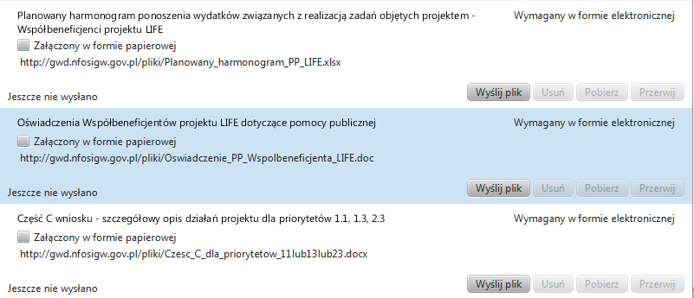
Załączniki

Slide 49
Statystyka 2014
 | 2013 | 2014
Liczba złożonych projektów do KE | 1468 | 1119
Liczba zatwierdzonych projektów w KE | 228 | 122
Zatwierdzone projekty – stare kraje UE | 206 | 112
Zatwierdzone projekty – Europa Środkowa i Wschodnia | 22 | 10
Zatwierdzone projekty – Polska | 11 | 2

Slide 50
LIFE 2014-2017
Wieloletni Program Prac
Ważne:
europejska wartość dodana
nacisk na możliwość transferu i replikacji wyników projektu
długoterminowa trwałość wyników projektu
nowy wymóg– wskaźniki oddziaływania (rezultatu)*
* Wprowadzono do naboru projektów 2014 w ramach podprogramu klimat

Slide 51
Możliwość transferu i replikacji wyników projektu
Wykraczanie poza upowszechnienie wyników projektów oraz dzielenie się wiedzą (net-working)
Przewidzenie w ramach projektu działań mających na celu ułatwienie transferu i/lub powielania wyników poza projekt, w tym do innych sektorów, regionów, krajów

Slide 52
Długoterminowa trwałość wyników projektu
Trwałość przewidywanych rezultatów projektów powinna być przedstawiona już we wniosku
Potencjał wykorzystania rezultatów projektu po jego zakończeniu
Szczególnie ważne dla kryterium wyboru 1 – Spójność techniczna i jakość (ocena techniczna)

Slide 53
Wskaźniki oddziaływania (rezultatu)
W Programie LIFE w perspektywie 2014-2020 ważne są wskaźniki odziaływania projektów – do pomiaru oddziaływania poszczególnych projektów
Każdy projekt powinien sprawozdawać się z kluczowych wskaźników w trakcie oraz po zakończeniu projektu
Wskaźniki socjo-ekonomiczne są obowiązkowe dla wszystkich projektów!

